Slide 1
Elaboration du 12e programme
Commission géographique
PACA Durance
Aubagne, 7 avril 2023

Slide 2

Périmètre et finalités du programme pluriannuel d’intervention
Mission principale : gérer et préserver les ressources en eau et les milieux aquatiques
Un programme pour définir les recettes et les dépenses

Slide 3
Les enjeux et priorités du 11e programme (2019-2024)
3 enjeux
  Bon état des eaux (SDAGE)
  Adaptation au changement climatique
  Solidarité envers les collectivités les plus fragiles pour la gestion des SPEA (ZRR)
4 priorités
  Mieux partager et économiser l’eau
  Lutter contre toute forme de pollution
  Restaurer le fonctionnement des milieux aquatiques et la biodiversité, sauvegarder les zones humides et le milieu marin
  Accompagner la restructuration des SPEA vers une gestion durable

Slide 4
Bilan du 11e programme

Slide 5
Bilan 11e programme : les redevances
A quoi servent les redevances de l’eau ?
  Inciter les usagers
  Constituer une ressource financière
  Source de données de pression
Sur quels principes reposent-elles ?
  Sur le principe pollueur-payeur
          ou
  préleveur-payeur
  Sur l’équité entre contribuables (justice fiscale)
  Sur l’équilibre entre les ressources et les dépenses
10 400
Contribuables
mais tous les consommateurs concernés

Slide 6
Bilan 11e programme : les redevances
11ème programme
3 206 M€
2019-2022 réalisés
2023-2024 prévisionnels

Slide 7
Bilan 11e programme : les subventions
11e programme très sélectif (-13% de capacités d’aides /10e programme), ciblé sur l’atteinte du bon état et la solidarité urbain/rural
Une mise en œuvre adaptée au contexte :
  Crise Covid : AAP Rebond 2020/2021 + France Relance + AAP boues
  Crise sécheresse : plan de résilience 2022 et 2023
  Et aux nouvelles attentes
  19 appels à projet mis en œuvre : trame turquoise, filières agricoles bas niveaux d’intrants, changement climatique…
  Fonds Vert : intégration de crédits budgétaires pour la Biodiversité et la Renaturation en ville

Slide 8
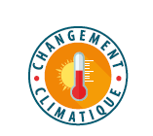

Bilan technique du 11e programme
(à l’échelle du bassin RMC)
Depuis 2019
  54% des aides mobilisées pour l’adaptation au changement climatique (objectif : 40%)
  94 stations d’épuration aidées au titre des enjeux « milieux », soit 45% de l’objectif du programme
  37 captages prioritaires du SDAGE avec un plan d’action engagé, soit 48% de l’objectif du programme
  270 km de cours d’eau restaurés, soit 90% de l’objectif du programme
  93 Mm³ économisés, soit 52% de l’objectif du programme
  Un contrat avec 37 EPCI en ZRR, soit 44% de l’objectif du programme

Slide 9
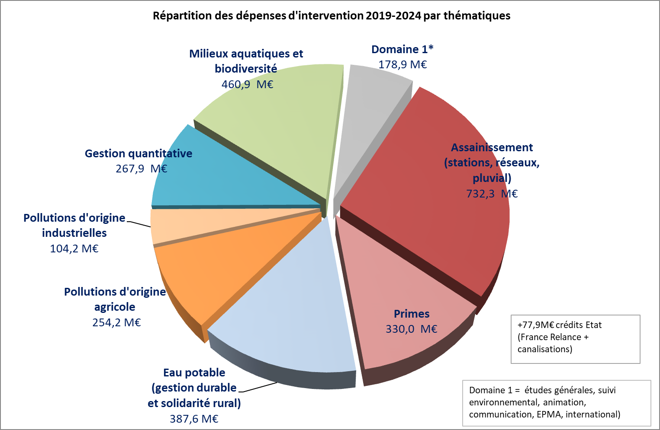
Bilan 11e programme : les subventions
2,7Md€ d’aides sur 6 ans
(450M€/an)

Slide 10



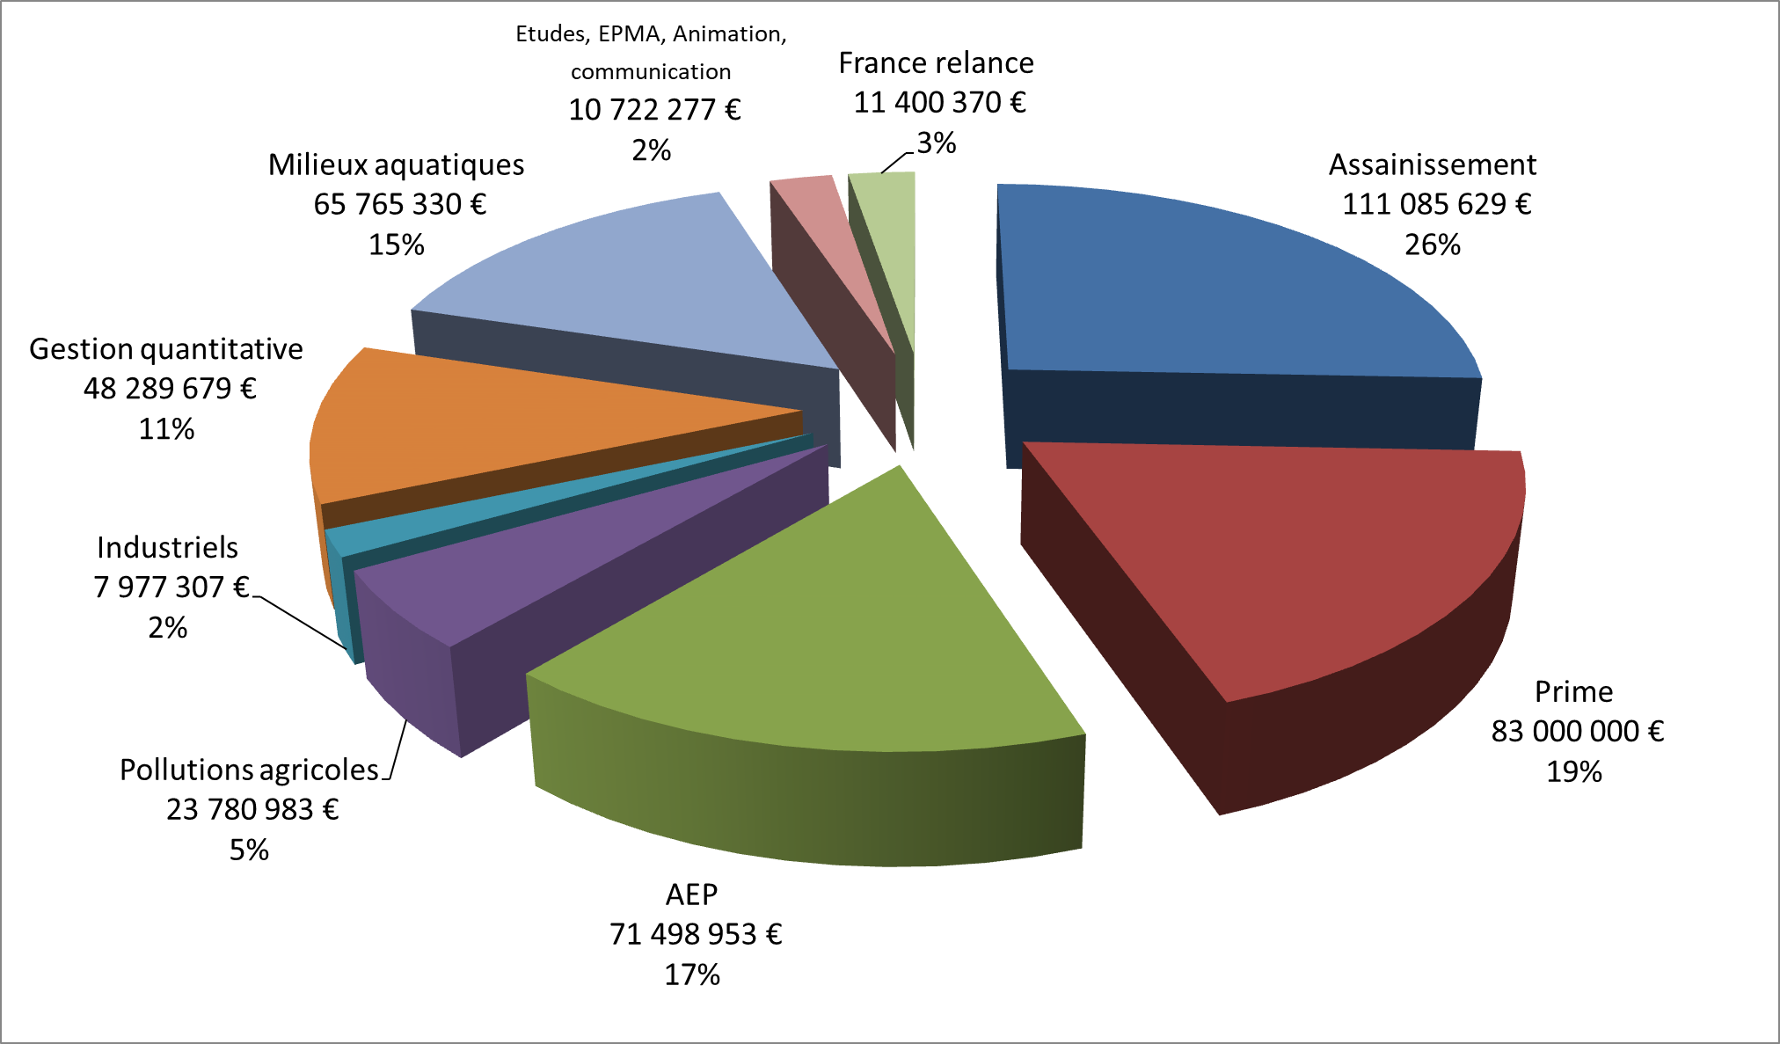







Bilan financier 11ème programme (2019-2022)
(à l’échelle de la commission géographique)
~ 430 M€

Slide 11

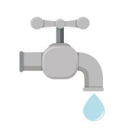
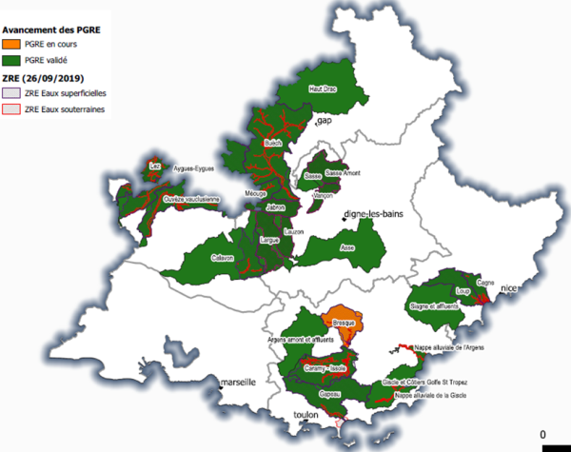

Bilan technique du 11e programme
(à l’échelle de la commission géographique)
  39 Mm³ économisés
  61% des aides mobilisées pour l’adaptation au changement climatique (objectif : 40%)
  21 PTGE = tous les territoires en déséquilibre couverts
Maitre d’ouvrage :
SIEA RICHERENCHES VALREAS VISAN
Objet de l’aide :
Travaux de substitution du Lez par le Miocène
Montant de l’aide :
1 175 000 €
Contribution au programme :
700 000 m3/an substitués
Notes:
Les travaux permettent de substituer 700 000 m3/an actuellement prélevés dans la nappe du Lez, classée en ZRE, par la nappe du Miocène. C'est une opération inscrite au PGRE du Lez validé par la CLE du SAGE lez et la MISEN en mai 2018. Les volumes substitués représentent 28 % en volume annuel de l'objectif du PGRE. Le syndicat a réalisé l'étude technico-économique du projet en présentant plusieurs scénarii. Le syndicat a réalisé son schéma directeur AEP en 2019 et réalise des travaux de réduction des fuites. L'opération est éligible aux aides de l'Agence dans le cadre du 11ème programme d'intervention 2019-2024 au titre de la substitution d'une nappe déficitaire par une nappe abondante.
A noter que le Miocène est aussi noté en déficit dans le SDAGE mais que pour le moment on n’a pas réalisé d’EVP. L’eau potable a été considérée comme prioritaire.

Slide 12


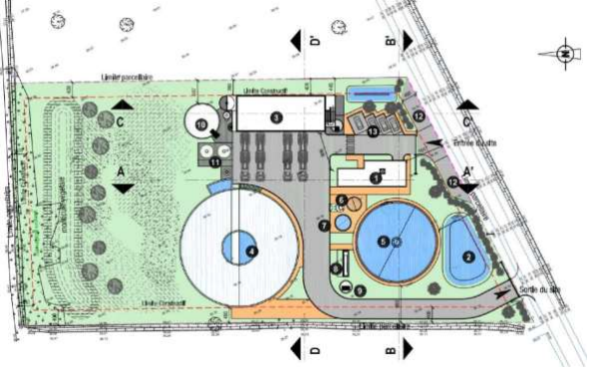
Bilan technique du 11e programme
(à l’échelle de la commission géographique)
  15 stations d’épuration aidées au titre des enjeux « milieux »
  30,3 ha désimperméabilisés
Maitre d’ouvrage :
METROPOLE D'AIX-MARSEILLE-PROVENCE
Objet de l’aide :
Reconstruction de la station d’épuration de la Fare-les-Oliviers
Montant de l’aide :
613 405 € (avance) + 1 237 034 € (subvention)
Contribution au programme :
1 station prioritaire
Notes:
La station de La-Fare-les-Oliviers est l’une des 238 stations "points noirs" du territoire Rhône Méditerranée Corse, avec une mesure inscrite au PDM. Sa mise en conformité constitue une priorité d’intervention du 11ème programme de l’agence de l'eau.
L'aide apportée pour la construction de cette nouvelle station comprend une partie en subvention à hauteur de 48,4 % et une partie en avance correspondant à 1.6 % d'équivalent subvention.
Reconstruction/extension de la station de traitement des eaux usées de La-Fare-les-Oliviers à une capacité nominale de 14 000 EH,
es travaux sont identifiés dans le PAOT en déclinaison des mesures du PDM. Ils constituent un enjeu important pour la réduction de la pollution domestique sur ce bassin versant en lien avec l'amélioration de la qualité des eaux de l’Arc et la réduction des apports d’eutrophisants à l’étang de Berre.
Ce projet figure parmi les actions inscrites au SAGE de l'Arc et celles définies dans le contrat de milieu de l’étang de Berre (actuellement en cours de révision).
Ce nouveau système assainissement respecte les préconisations du SAGE de l'Arc, plus ambitieux que la réglementation, notamment par la mise en œuvre d'un traitement plus poussé sur les matières azotées et phosphorées (STEP > à 4000 Eh) et également la mise en place de zones de Rejet Intermédiaires entre la station et le milieu récepteur.

Slide 13



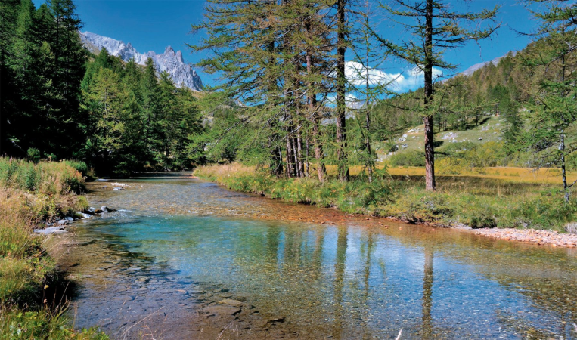
Bilan technique du 11e programme
(à l’échelle de la commission géographique)
  34 km de cours d’eau restaurés
  30 ouvrages prioritaires pour la restauration de la continuité écologique
  2354 ha de zones humides restaurées ou acquises
Maitre d’ouvrage :
COMMUNAUTE DE COMMUNES DU BRIANCONNAIS
Objet de l’aide :
Restauration de la plaine alluviale de la Clarée dans la traversée de Névache
Montant de l’aide :
263 400 €
Contribution au programme :
2,5 km de cours d’eau restaurés
Notes:
La Clarée est déconnectée de sa zone humide à Nevache. Par ailleurs, il existe des débordements vers des lieux habités.
Il est notamment nécessaire de reconnecter le marais de Névache à la Clarée, vers la zone de la Gravière, solution qui réduira par ailleurs le risque inondation. Cette action de restauration morphologique est ambitieuse (linéaire de restauration d'environ 2,5 km).
Ce projet est préconisé dans le plan de gestion sédimentaire de la Clarée.
Cette opération est une des contreparties de l'opération de recul de digue et de réhabilitation de la protection de la décharge du Pilon contre les inondations (convention 2018-0130).
Ces travaux font suite aux études de maitrise d'œuvre et règlementaires financées en 2021 (opération 411-2021-165)

Slide 14

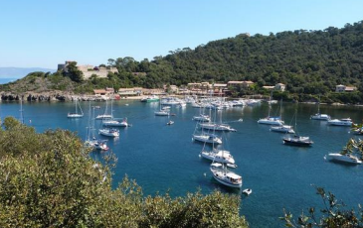
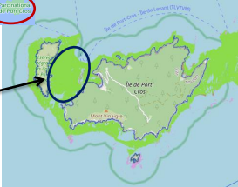
Bilan technique du 11e programme
(à l’échelle de la commission géographique)
  6 400 ha d’herbiers de posidonie protégés
Maitre d’ouvrage :
PARC NATIONAL DE PORT-CROS
Objet de l’aide :
Organisation des mouillages anse de Bagaud
Montant de l’aide :
268 426 €
Contribution au programme :
177 ha d’herbiers restaurés
Notes:
Le Parc National de Port-Cros, dans le cadre de ses missions stratégiques, traduites notamment dans sa Charte de 2015, étudie depuis 2016 un projet de mise en place d’une zone de mouillages et d’équipements légers pour bateaux (ZMEL) au sein de la passe de Bagaud. Le projet de ZMEL est situé sur la commune de Hyères, dans le Var, entre l’île de Port-Cros et l’îlot de Bagaud, en coeur du parc national de Port-Cros ; dans les sites Natura 2000 "Rade d’Hyères" et "Iles d’Hyères".
La passe de Bagaud, avec ses faibles fonds et son caractère abrité, constitue un site privilégié pour la plaisance en période estivale. En moyenne 50 bateaux par jour sont au mouillage durant l’été avec des jours de pic pouvant atteindre 210 bateaux. La zone est quasi-exclusivement composée d’herbiers de posidonies (la passe est recouverte à près de 100% par l’herbier de posidonie) à l’intérieur de laquelle l’ancrage est autorisé. La liberté de mouillages à l’ancre engendre des dégradations sur les milieux marins et notamment sur l’herbier de posidonie.
Les données MEDTRIX (plateforme de bancarisation des données milieux marins) mettent en évidence sur ce secteur une limite inférieure de l’herbier classé en densité médiocre ainsi qu’une régression de l’herbier du fait de l’impact des mouillages.
L’année 2018 a été consacrée à la mise en œuvre du processus d’autorisations administratives. 2019 verra la mise en place effective de la zone de mouillages au 1er juillet.
A ce titre, le Parc National de Port-Cros sollicite une aide financière sur les trois volets de son projet : les travaux d’organisation des mouillages (mise en place de 65 ancrages écologiques), les études et les suivis en lien avec la ZMEL (évolution de l’herbier, suivi des phénomènes de reports) ainsi que les actions de communication/sensibilisation.
Cette opération concerne la mise en place de 65 ancrages écologiques : 2 pour des unités entre 15 et 30 mètres et 63 pour des unités de 0 à 15 mètres.
La soixantaine de mouillages sera organisée sous forme de quatre "hameaux" permettant de diluer l'occupation de la zone et libérant les cônes de vue depuis les espaces terrestres fréquentés par les visiteurs de l'île (conforme à la demande des services de la DREAL).
Les ancrages écologiques (type vis) seront installés sur des zones écologiquement sensibles (herbier de posidonie) garantissant un impact négligeable lors de l'installation. Des plongées de reconnaissances préalables aux travaux favoriseront la prise en compte des biocénoses. Le cas échéant, le point d'ancrage d'une installation pourra légèrement être déplacé pour préférer une zone moins sensible.
Le dimensionnement et l'organisation de la ZMEL ont été élaborés au regard d'une analyse multicritère du territoire (contraintes techniques : nature des fonds/bathymétrie, contraintes financières, enjeux socio-économiques, exigences écologiques et paysagères, sécurité et navigation,...).
La mise en œuvre de cette zone organisée aux mouillages au moyen de l’installation d’ancrages écologiques et d’une interdiction de mouiller en dehors de cette zone vont permettre de réduire la pression exercée sur l’herbier de posidonie.
Les phénomènes de risque de reports des mouillages sur d'autres secteurs ont été étudiés et pris en compte dans le projet. Ils feront l'objet d'un suivi durant les premières années de mise en service de la ZMEL.
Cette opération s’inscrit dans le programme de mesure du SDAGE sur la masse d’eau côtière "Iles du Soleil" FRDC07h sur laquelle est identifiée une mesure d’organisation des mouillages et sur un secteur identifié par le volet "environnemental" de la stratégie "mouillages" définie dans le cadre du plan d’actions pour le milieu marin de la façade méditerranéenne.

Slide 15
Retour sur un projet sur le territoire

Slide 16
Perspectives du 12e programme

Slide 17
Calendrier d’élaboration du 12e programme
Cible : adoption par le conseil d’administration en octobre 2024, après avis conforme des comités de bassin (énoncé + redevances)

Slide 18

Cadre national : volet technique
Courrier ministériel de cadrage : à venir
Plan eau de la planification écologique
53 mesures pour
  Organiser la sobriété
    Objectif de réduction de 10% des prélèvements d’ici 2030
  Optimiser
    Réduire les fuites et sécuriser l’approvisionnement en eau potable
    Massifier la valorisation de la REUT : 1000 projets d’ici 2027
    Stocker dans les sols, les nappes, les ouvrages
  Préserver la qualité de l’eau et restaurer le fonctionnement milieux aquatiques
    Renforcer l’accompagnement à la transition écologique pour restaurer les captages prioritaires (MAEC, PSE, foncier)
    Mise aux normes des STEU prioritaires
  Moyens : gouvernance et financements

Slide 19

Cadre national : volet financier
Dépenses
  Augmentation de la capacité d’intervention des agences +475M€/an (annonce plan eau)
  Arrêté national fixant le plafond global de dépenses : supprimé pour le 12eP (annonce plan eau)
  Arrêté fixant le montant de la contribution financière à l’OFB (11e P – en attente cadrage)
Redevances
  Loi de finances (annuelle) fixant en conséquence le montant du plafond des redevances (en attente cadrage)

Slide 20
Enjeux 12e programme
Grands objectifs du 11e programme restent des enjeux forts :
  Bon état des eaux et mise en œuvre des SDAGE/PDM
  Adaptation au changement climatique
  Solidarité territoriale et gestion durable des SPEA
Thématiques émergentes ou prenant de l’ampleur
  Gestion quantitative de l’eau et sobriété des usages
  Accès durable à une eau potable de qualité
  Micro-polluants
  Préservation de la biodiversité
  Eau et nature en ville

Slide 21
Perspectives redevances
Réforme des redevances et suppression des primes pour épuration. Réflexion nationale en cours sur :
  Suppression des redevances pollution domestique et modernisation des réseaux de collecte
  Création de nouvelles redevances « eau potable » et « assainissement » avec des volets incitatifs
    (Volume financier nouvelles redevances = anciennes – primes)
Création éventuelle d’une redevance « biodiversité » portée par la Direction de l’Eau et de la Biodiversité.
Notes:
Redevances pollution domestique et modernisation des réseaux de collecte = 75% de nos recettes

Slide 22
Gestion quantitative de l’eau et sobriété des usages
Les priorités d’action actuelles : sur les territoires en déséquilibre
  Partager et gérer la ressource (PTGE)
  Economies d’eau
  Substitution si nécessaire dans le cadre d’un PTGE
Les axes de réflexion
  Comment aider plus efficacement pour rétablir l’équilibre quantitatif ?
  Comment aider les territoires à être plus sobres en eau et moins vulnérables aux périodes de sécheresse ?
  Quels appuis aux acteurs locaux pour prendre en compte la ressource en eau disponible et son évolution dans la stratégie de territoire ?

Slide 23
Milieux aquatiques
Les priorités d’action actuelles
  Restaurer le fonctionnement des milieux aquatiques (continuité écologique, morphologie) – Priorité PDM
  Restaurer les zones humides dégradées
  Sauvegarder les milieux littoraux
Les axes de réflexion
  Comment poursuivre la mobilisation des territoires pour l’atteinte du bon état des milieux ?
  Comment favoriser des démarches intégrées tenant compte du changement climatique et de l’érosion de la biodiversité ?
  Comment renforcer l’ambition en faveur des zones humides ?

Slide 24
Biodiversité (pour mémoire, non présenté)
Les priorités d’action actuelles
  Restaurer les fonctionnalités des milieux et des habitats : trame bleue et trame turquoise
Les axes de réflexion
  La trame turquoise : quel bilan des aides de l’agence ?
  Si recettes en faveur de la biodiversité terrestre, quelles aides développer ? selon quelles priorités ?

Slide 25
Gestion durable des services publics d’eau et d’assainissement (SPEA) (pour mémoire, non présenté)
Les priorités d’action actuelles
  Agir en faveur des collectivités rurales les plus défavorisées (340M€ d’aides pour les ZRR)
  Accompagner la restructuration des SPEA vers une gestion durable
Les axes de réflexion
  Comment accompagner le transfert de compétences à l’EPCI (échéance 1er janvier 2026) ?
  Comment proposer des aides de manière ciblée sur des moyennes/grandes collectivités, tout en gardant la solidarité envers les territoires ruraux ?

Slide 26
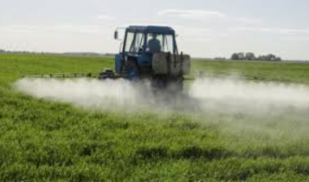
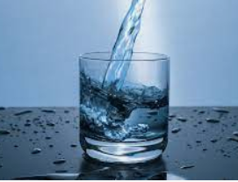
Eau potable
Les priorités d’action actuelles
  Restaurer la qualité des captages prioritaires dégradés par les pesticides et nitrates
  Préserver les ressources stratégiques pour l’AEP
Les axes de réflexion
  Comment inciter à une démarche intégrée (qualité et quantité) pour une gestion durable de la ressource permettant de garantir une eau potable de qualité ?
  Comment renforcer l’efficacité des plans d’actions « captages prioritaires » ?

Slide 27
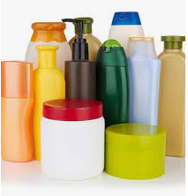
Pollutions domestiques et industrielles (pour mémoire, non présenté)
Les priorités d’action actuelles
  Moderniser et réhabiliter les stations de traitement d’eaux usées « points noirs »
  Soutenir l’innovation
  Lutter contre les pollutions industrielles (micropolluants, macropolluants)
Les axes de réflexion
  Poursuivre l’accompagnement des priorités actuelles
  Accompagner des démarches territoriales de réduction des substances dangereuses (introduites dans le SDAGE 2022/2027)

Slide 28
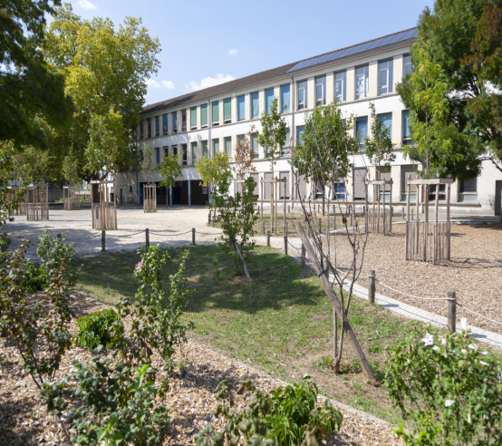
Eau et nature en ville
Les priorités d’action actuelles
  Déconnecter les eaux pluviales des réseaux d’assainissement
  Désimperméabiliser pour favoriser le cycle naturel de l’eau
Les axes de réflexion
  Comment évoluer vers une démarche intégrée « eau et nature en ville » pour une gestion des eaux pluviales allant au-delà des enjeux de l’assainissement (adaptation au changement climatique, biodiversité …) ?

Slide 29

Stands participatifs
Objectif : recueillir les avis, écouter les attentes de chacun
4 stands « 12e programme »
  Milieux aquatiques et biodiversité
  Gestion quantitative de l’eau et sobriété des usages
  Gestion intégrée et durable de la ressource pour une eau potable de qualité
  Assainissement, temps de pluie, nature en ville : les nouveaux enjeux
1 stand « Révision du PBACC »

Slide 30

Merci pour votre attention

